Slide 1
9장. Virtual의 원리와 다중 상속
yhkim95@gmail.com
Kim Yeon Hee

Slide 2
9-1 멤버 함수는 사실 어디에
객체에 의해서 공유되는 멤버 함수
class A
{
int n;
public:
A(int n)
{
this-> n = n;
}
void add( )
{
n++;
}
}
int main( )
{
A a1( 10 );
A a2( 20 );
a1.add( );
a2.add( );
return 0;
}
두 개의 객체는 메모리의 코드 영역에 따로 존재하게
되는 함수를 함께 사용하게 되며 객체 안에는 해당
함수를 가리킬 수 있는 포인터를 가지게 된다.
멤버 함수는 사실 메모리의 코드 영역에 존재한다.

Slide 3
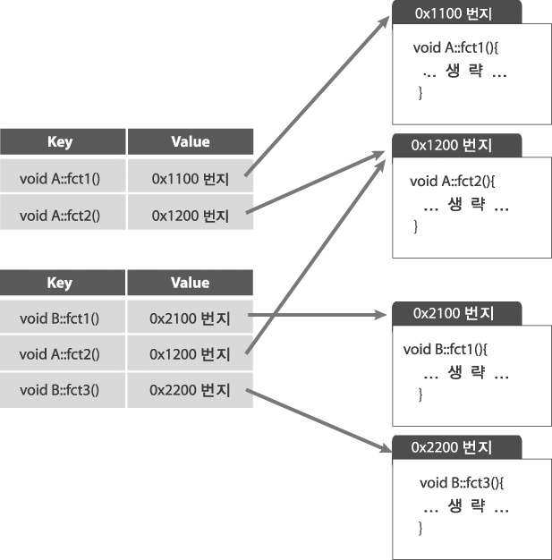
9-2 가상 함수가 동작하는 원리
Virtual 키워드가 있는 함수는 Vtable이라는 Virtual Table을
거쳐 함수가 호출된다.
class A
{
int a;
int b;
public:
virtual void fct1(){
cout<<"fct1(...)"<<endl; }
virtual void fct2(){
cout<<"fct2(...)"<<endl; }};
class B : public A
{
int c;
int d;
public:
virtual void fct1(){
cout<<"overriding fct1(...)"<<endl; }
void fct3(){
cout<<"fct3(...)"<<두이;}};
Vtable에서는 오버라이딩 된 Base class의 Virtual 함수는 없다.
함수 이름
함수의 주소
A Class Vtable
B Class Vtable
B class Vtable에는 오버라이딩된 virtal 함수 A::fct1()
는 보이지 않는다. -> Derived class의 오버라이딩된
B::fct1()이 실행되게 된다.
그림 9-5

Slide 4
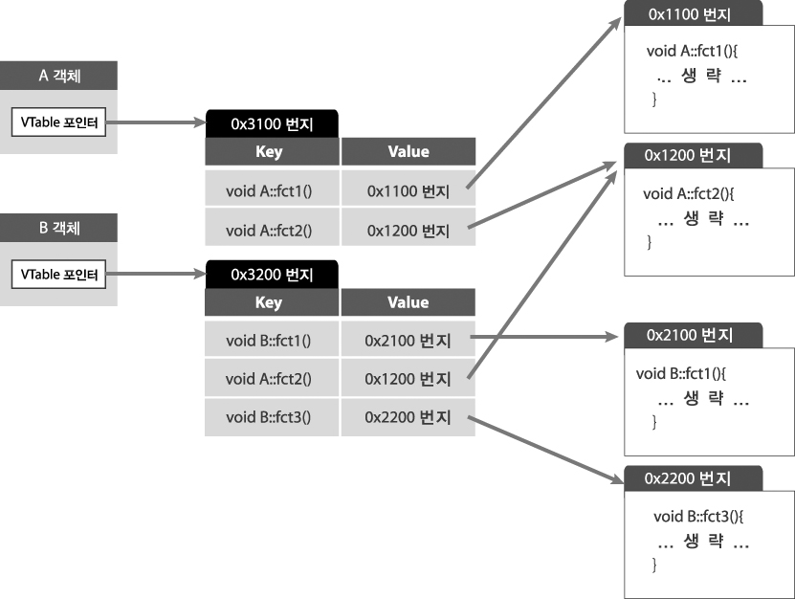
9-2 가상 함수가 동작하는 원리
객체 안에 한 개의 virtual 함수가 존재할 경우 Vtable이 생성되고 Vtable을 거쳐
생성되게 된다.
int main(void)
{
A* aaa=new A();
aaa->fct1();
B* bbb=new B();
bbb->fct1();
return 0;
}
A* ccc = new B();
일 경우에는 ccc->fct1() 을 해줬을 경우 B 객체의 Vtable
을 찾아 보게 되는데 A*라고 해도 B객체 Vtable에는 virtual
함수인 A::fct1()은 오버라이딩 되면서 사라져서 없게 된다.
따라서 B::fct1() 함수가 호출되게 되는 것이다.
Virtual 함수가 상속관계에서 오버라이딩 되면 Derived class의
오버라이딩된 함수가 실행되는 원리이다.
그림 9-6

Slide 5
9-3 다중 상속에 대한 이해
class AAA{
public:
void String1(){
cout<<"AAA::String1"<<endl;
}};
class BBB{
public:
void String2(){
cout<<"BBB::String2"<<endl;
}};
class CCC : public AAA, public BBB{
public:
void ShowString(){
String1();
String2();
}};
int main(void)
{
CCC ccc;
ccc.ShowString();
return 0;
}

Slide 6
9-4 다중 상속의 모호성
class AAA{
public:
void String(){
cout<<"AAA::String"<<endl;
} };
class BBB{
public:
void String(){
cout<<"BBB::String"<<endl;
} };
class CCC : public AAA, public BBB{
public:
void ShowString(){
String(); // AAA::String();
String(); // BBB::String();
} };
int main(void)
{
CCC ccc;
ccc.ShowString();
return 0;
}
상속받은 String() 함수가 같은 이름으로 두개 이기 때문에 에러 발생
에러발생->

Slide 7
9-5 Virtual Base 클래스
class AAA{
public:
void String1(){
cout<<"AAA::String"<<endl;
} };
class BBB : public AAA{
public:
void String2(){
cout<<"BBB::String"<<endl;
} };
class CCC : public AAA{
public:
void String3(){
cout<<"CCC::String"<<endl;
} };
class DDD : public BBB, public CCC
{
public:
void ShowString(){
String1();
String2();
String3();
}
};
int main(void)
{
DDD ddd;
ddd.ShowString();
return 0;
}
BBB가 상속받은 AAA의 String1과
CCC가 상속받은 AAA의 String1이
동시에 상속.
에러발생
BBB class와 CCC class에서 상속 받을때
Virtual 키워드를 붙인다.
Ex) class BBB : virtual public AAA{ }
class CCC : virtual public AAA{ }

